Slide 1

3
Szimuláció összeállítása

Slide 2
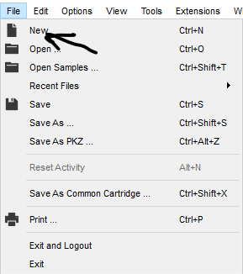
1.lépés
Létrehozzuk a projekt_halozat.pkt fájl packet tracerben
File menüpont alatt a new gombbal tudunk létrehozni egy friss fájlt

Slide 3


2.lépés
Topológia:
Első lépés: Bal alsó sarokban a network devices fülön belül találhatóak a routerek
Második : Kábelezés
Connections fül alatt találhatóak

Slide 4

2.2 lépés
A network devices fül alatt vannak a switchek,a cloud és a wireless router is

Slide 5
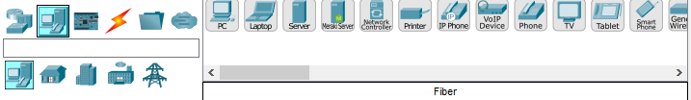
2.3 lépés
Az output devices fül alatt találhatok a printerek,pck,tabletek és telefonok

Slide 6
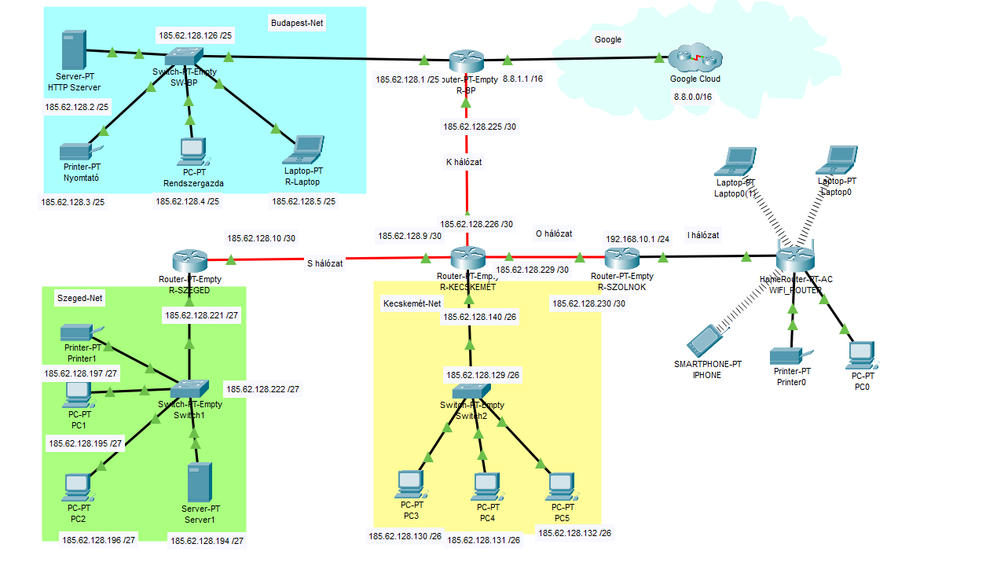
Végleges munka
Így néz ki a végleges topológiánk

Slide 7
Köszönjük a figyelmet!

